Slide 1
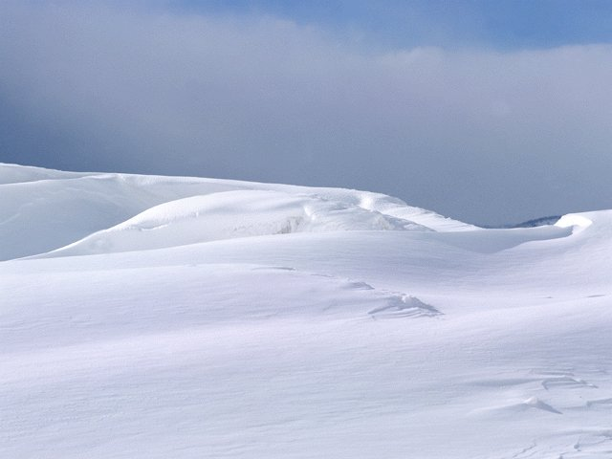
争吵
同学之间发生争吵是难免的事，你遇到这样的情况，是怎样做的呢？

Slide 2
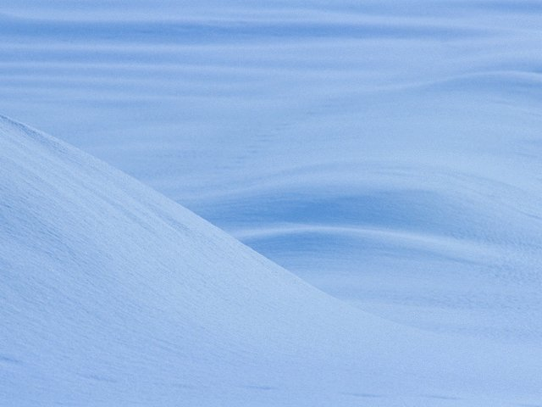
读一读下列生字
争吵(chao) 嫉 (ji)妒(du) 伸缩(suo)
服侍(shi) 缘(yuan)故 原谅(liang)
瞟(piao)一眼 防御(yu)

Slide 3
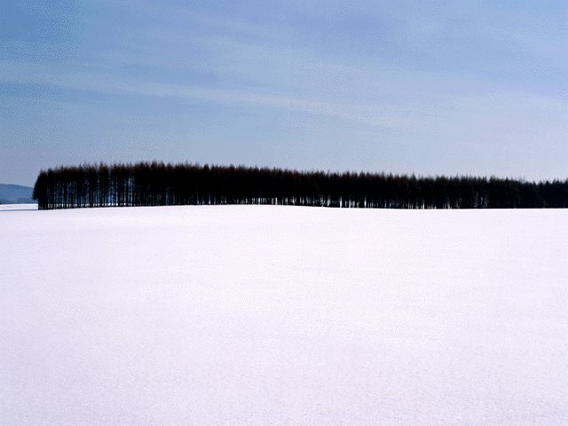

朗读课文
这篇课文主要写了一件什么事?
课文主要写了“我”和克莱谛之间因本子被弄脏而发生争吵这样一件事.

Slide 4
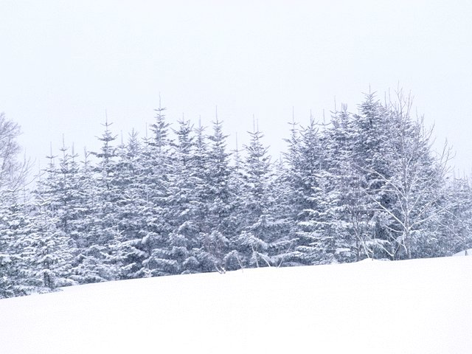
吵架后,“我”的心里是怎么想的呢?
为吵架而感到不安和后悔,但是又没有勇气去承认错误.

Slide 5
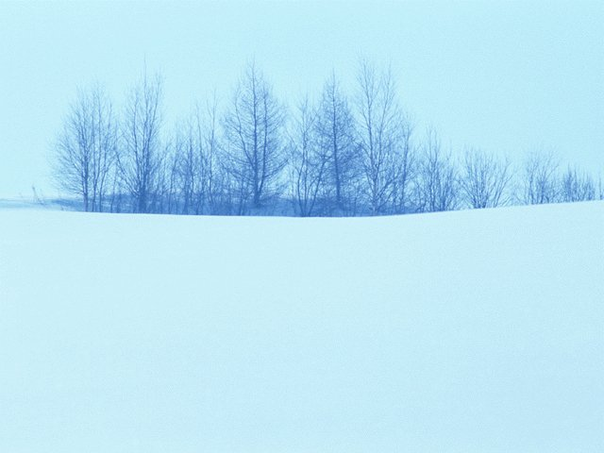
而克莱谛又是怎么做的呢?
克莱谛用自己的友善化解了双方的矛盾,“我们”两个人又重归于好.

Slide 6
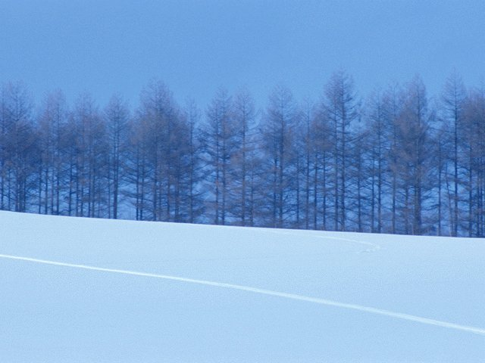
父亲知道这件事情后,是怎么做的呢?
父亲把脸一沉,说:“既然你错了,就应该第一个伸过手去请他原谅,更不应该向一个比你高尚的朋友举起尺子!”说着从我手里夺过尺子,折成两段,向墙角扔去.

Slide 7
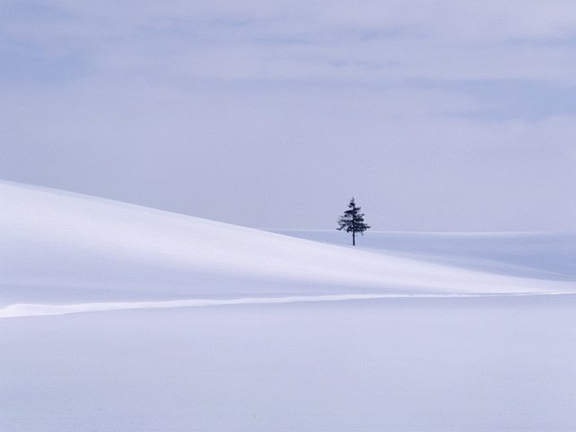
同学们,学了这篇课文,你们受到哪些启发呢?

